Slide 1

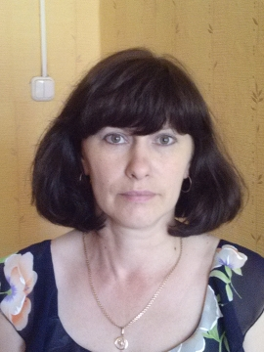
ВИЗИТНАЯ КАРТОЧКА:
Гришаева Ольга Вячеславовна
Дата рождения: 02.11.1966 г.
Телефон: +79030537586
E-mail: grishaeva66@mail.ru
Образование: высшее профессиональное, ФГБОУ
ВПО «Нижегородский государственный педагогический университет имени Козьмы Минина»
Квалификация: бакалавр
Специальность: педагогика и методика начального образования
Место работы: Муниципальное бюджетное общеобразовательное учреждение «Средняя
школа № 1 имени Героя Советского Союза Д.М.Карбышева»
Должность: учитель начальных классов
Квалификационная категория: первая
Заявленная категория: первая
Стаж педагогической работы: 31 год
Профессиональное кредо: «Учить так, чтобы хотел учиться каждый"

Slide 2

Муниципальное бюджетное общеобразовательное учреждение «Средняя школа № 1 имени Д.М.Карбышева»
Тема:
«Использование приемов и методов работы со словами с непроверяемым написанием на уроках русского языка как необходимое условие достижения планируемых результатов на уровне начального общего образования»
2020
Notes:
2

Slide 3
Условия формирования личного вклада педагога в развитие образования
Научно–исследовательские условия: изучение психолого-педагогических аспектов формирования навыков учебной деятельности младшего школьника (Л.С.Выготский, В.В.Давыдов, П.Я.Гальперин, А.Н.Леонтьев, И.Я.Лернер, В.Т.Кудрявцев, Д.И.Фельдштейн, Г.А.Цукерман, Д.Б.Эльконин и др.); теоретические подходы к изучению слов с непроверяемыми безударными
М.Р .Львова, М.С . Соловейчик и Н.С., О.Л. Соболевой, Н.С. Кузьменко, В.В. Лейло.
Методические условия: • Работа по теме самообразования: «Использование приемов и методов работы со словами с непроверяемым написанием на уроках русского языка как необходимое условие достижения планируемых результатов на уровне начального общего образования» • Работа в творческой группе по созданию программ по УМК «Планета знаний» • Публикация на сайте «» методической разработки
Организационно–педагогические условия: выступление на ШМО по теме «Использование приемов и методов работы со словами с непроверяемым написанием на уроках русского языка как необходимое условие достижения планируемых результатов на уровне начального общего образования»

Slide 4
Актуальность личного вклада педагога в развитие образования
Современное общество ставит перед школой задачу подготовки школьника знающего, мыслящего, умеющего самостоятельно добывать и применять знания. Акцент переносится с вопроса «Чему учить?» на вопрос «Как учить?». В центре внимания педагога оказывается не учебный материал, а сам обучающийся, его учебная деятельность.
Вопросы формирования навыков грамотного письма в начальной школе решаются в плане обучения школьников орфографии на основе употребления определенных правил и запоминания ряда так называемых «словарных» слов, т.е. слов с непроверяемыми написаниями. Очень трудно дается младшим школьникам освоение этих слов, учащиеся моего класса тоже не были исключением, они так же допускали много ошибок при написании словарных слов, поэтому тема моей работы выбрана не случайно.
Актуальность этой темы заключается в том, что первые шаги на пути познания русского языка всегда самые сложные. От того, как будут сформированы азы орфографической грамотности на начальном этапе обучения, во многом зависит дальнейшее успешное обучение по любой школьной дисциплине.
Новизна опыта: в словарной работе используются приемы и методы, опирающиеся на ведущие виды памяти детей. Упражнения систематизированы применительно к УМК «Планета знаний»

Slide 5

Теоретическое обоснование личного вклада педагога в развитие образования
Ведущая идея: организация работы на уроках русского языка с помощью современных образовательных технологий способствует формированию всех видов УУД и обеспечивает воспитание современного школьника как всесторонне развитой личности.
Средства достижения цели
Обучение в сотрудничестве
Разноуровневое обучение (индивидуальный и дифференцированный подход к обучению)
Игра
Использование ИКТ
Проектирование
системно-деятельностный подход
развитие личности ребёнка
на основе универсальных учебных действий

Slide 6
Цель: создать условия для достижения планируемых результатов на уровне начального общего образования через использование приемов и методов работы со словами с непроверяемым написанием на уроках русского языка
Задачи:
Изучить теоретические подходы к изучению слов с непроверяемыми безударными М.Р .Львова, М.С . Соловейчик и Н.С., О.Л. Соболевой, Н.С. Кузьменко, В.В. Лейло.
Выделить методы и приемы работы со словами с непроверяемыми безударными гласными.
Выделить условия успешного запоминания.
- Выделить этапы работы над словарными словами.
Разработать систему заданий по классам для лучшего усвоения слов с непроверяемыми безударными гласными.

Slide 7
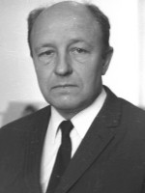
Анализ психолого-педагогической литературы
Изучением проблемы написания слов с непроверяемым орфограммами)занимались такие ученые, как Н. Н. Алгазина, М. Т. Баранова, Д. Н. Богоявленский, В. В. Ераткина, П. С. Жедек, С. Ф. Жуйков, И. В. Захарова, В. Ф. Иванова, А. И. Кайдалова, В. П. Канакина, Н. П. Каноныкин, Н. Н. Китаев, М. Р. Львов, М. В. Панов, Г. Н. Приступа, М. М. Разумовская, Н. А. Щербакова и другие.
М.Р.Львов, «иногда написание, считающееся традиционными непроверяемым, может быть проверено на основе знания этимологии и исторических изменений в фонетике русского языка» (Львов М.Р. - Правописание в начальных классах. - М. - 1990).

Slide 8
Методические приемы М.Р.Львова.
В обучении письму непроверяемых слов применяются следующие методы и приемы:
* метод языкового
* зрительное запоминание
* сопоставление и противопоставление тематических групп заучиваемых слов
* сопоставление зрительного и слухового образов (составов) слов
* составление словосочетаний (синтез) с трудными словами, выработка словесных ассоциаций
* составление предложений с трудными словами
* используются занимательные формы работы

Slide 9

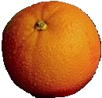
Творческая мастерская
Загадки
Загадываем
предмет
Называем
признаки
Сравниваем
Жёлтый, но не ,
Круглый, но не ,
Сладкий, но не .
цыпленок
солнце
мёд

Slide 10
Методические приемы работы
М.С. Соловейчик и Н.С. Кузьменко
В качестве примера предложены несколько упражнений.
1. Выпишите те слова, в которых все буквы гласных звуков расположены по алфавиту:
колбаса, кефир, килограмм, котлета, апельсин, кастрюля, кипеть, вагон.
2. Найди и выпиши следующие слова:
1) слово, в котором «спряталось» название животного;
2) слово, в котором «спряталось» название цветка:
З) слово, в котором «спряталось» название птицы:
Полотенце, макароны, жираф, корзина, дорога, жаворонок, котлета.
3. Картинки без запинки
4. Метод графических ассоциаций

Slide 11
«Картинки без запинки»
Назови
Соедини
«Оживи»
Повтори

Slide 12

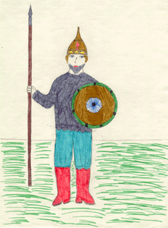
Метод графических ассоциаций
БОГАТЫРЬ
МАЛЯР

Slide 13
Методические приемы
О. С. Сериковой
орфограмма «словарного» слова связывается с ярким ассоциативным образом, который вспоминается при написании.
Модель: Сл.слово_________________ Ас. образ
признак признак
Ассоциативная связь может быть по:
цвету вкусу
материалу месту расположения
звучанию форме
назначению количеству
действию
Модель
Словарное слово
Признак
Ассоциативный образ
Признак

Slide 14
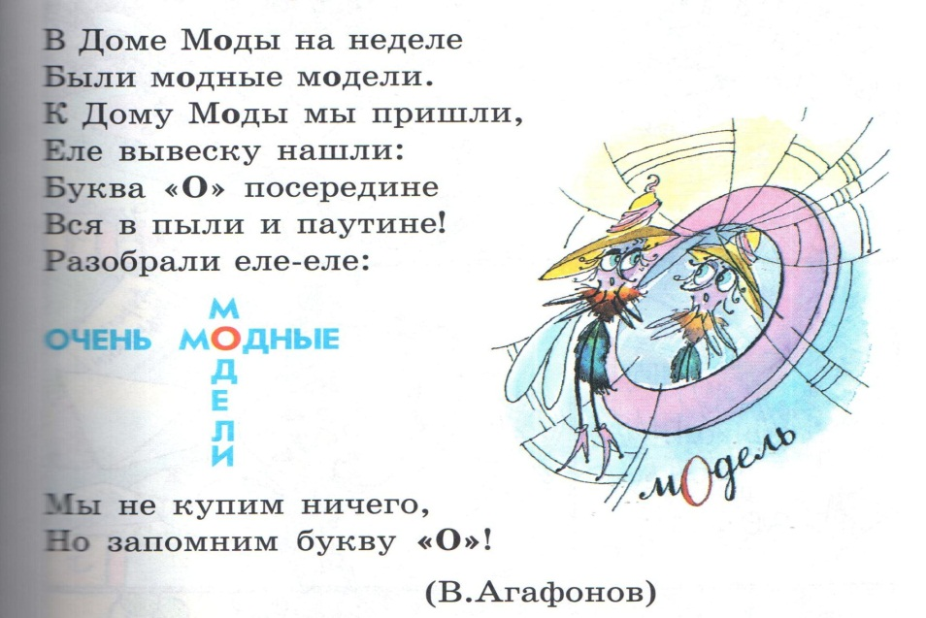

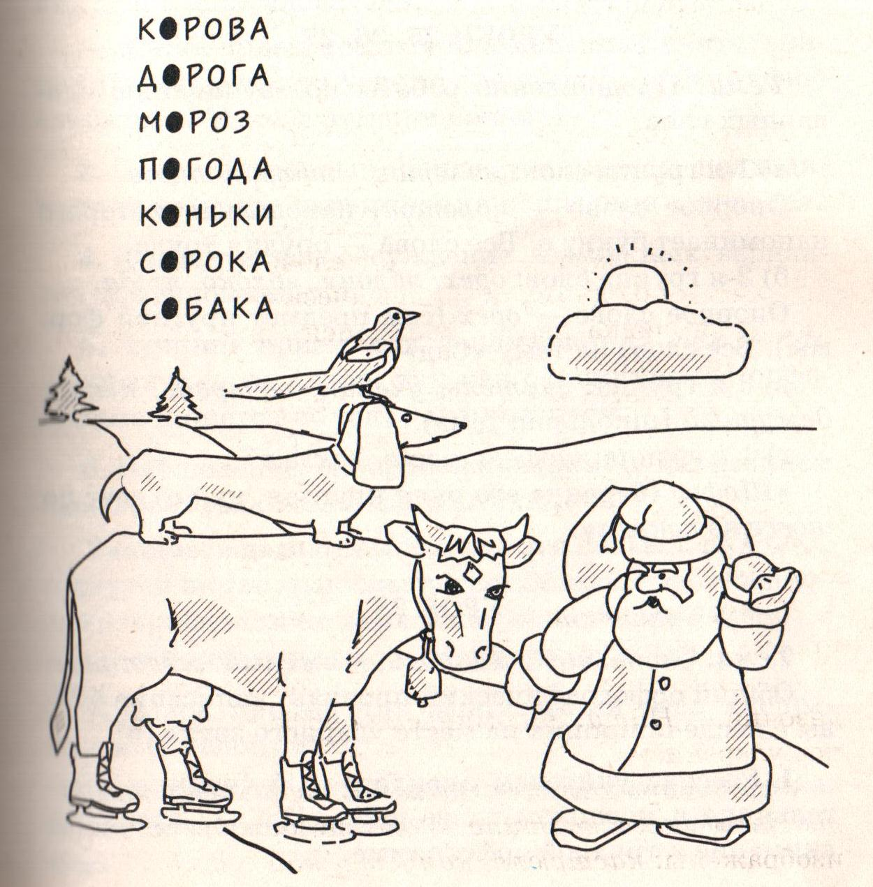
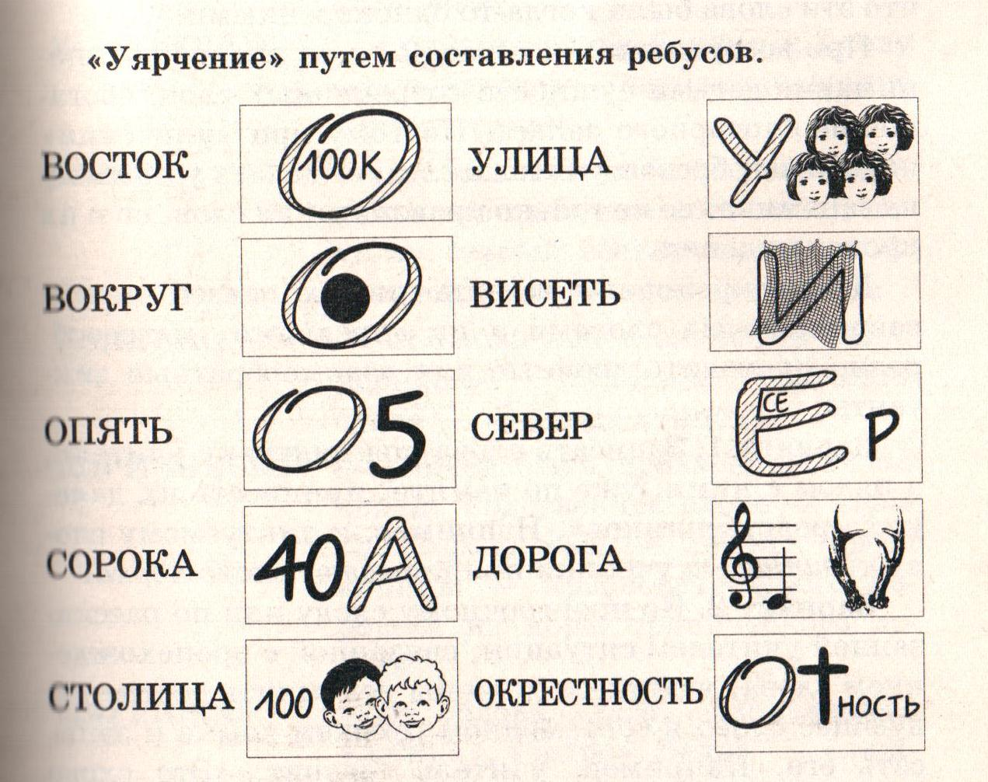
Методические приемы
О.Л. Соболевой
В.В. Лайло

Slide 15
Нетрадиционные приёмы
Метод ассоциаций
яг да
ябл к
п ртрет

Slide 16
Этапы работы
Система работы
Подготовительный
1 класс
2 класс
Ознакомительный
Тренировочно –
закрепительный
3 класс
Учётно - контрольный
4 класс
Итогово - аналитический

Slide 17
Результативность профессиональной педагогической деятельности и достигнутые эффекты
Диагностика (входная) уровня успешности
Диагностика (исходная) уровня успешности

Slide 18
Транслируемость
Выступление на ШМО по теме «Использование приемов и методов работы со словами с непроверяемым написанием на уроках русского языка как необходимое условие достижения планируемых результатов на уровне начального общего образования»
Работы на сайтах:
https://proshkolu.ru/user/grishaeva66/
https://do-zaochnoe.com/akkaunt-idpk/?user=5431&tab=publics

Slide 19
Литература
1. Агафонов В.В. Неправильные правила. Ассоциативный орфографический словарик для начальной школы
2. З.И. Баева «Чтобы ошибок не делать в словах»
3. В.В. Волина «1000 игр с буквами и словами», «Откуда пришли слова»
4. Г.Г. Граник, С.М. Бондаренко, Л.А. Концевая «Секреты орфографии»
5. В.В. Ераткина «Приемы обучения непроверяемым написаниям»
6. В.Д. Купров «Словарная работа на уроке русского языка»
7. Лайло В.В. Изучение алфавита и развитие восприятия
8. М.Р. Львов «Методика развития речи младших школьников»
9. С.Н. Лысенкова «Методом опережающего обучения»
10. О.С. Серикова «Использование особенностей образного мышления при совершенствовании орфографического навыка»
11. М.С. Соловейчик, Н.С. Кузьменко. Пособие для учителя.
12. О. Л. Соболева, учебник для четырехлетней начальной школы
13. Л.И. Наймушина «Слова из словаря»
14. П.С. Тоцкий «Орфография без правил»
15. Л.М. Фридман «Психологический справочник учителя»

